Slide 1
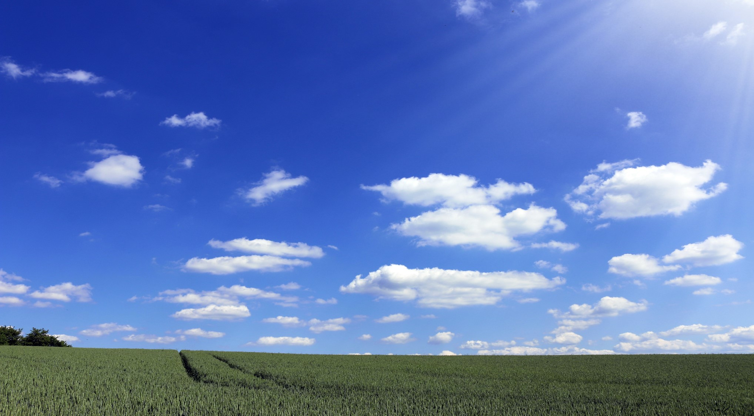
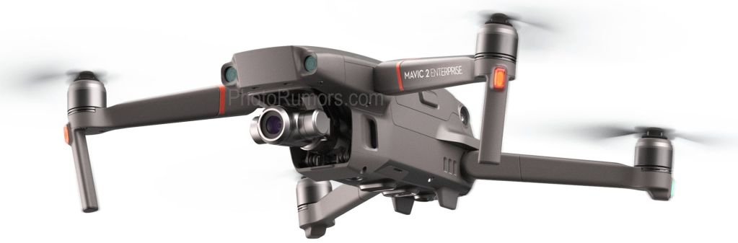

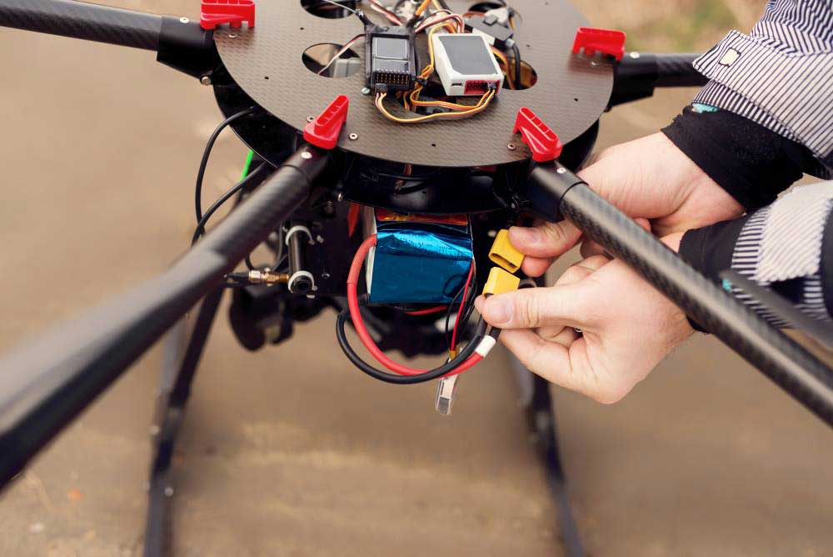
Histoire de drones

Slide 2




SOMMAIRE
LE DRONE ?
DOMAINE
AVANTAGES/INCONVÉNIENTS
FUTUR

Slide 3
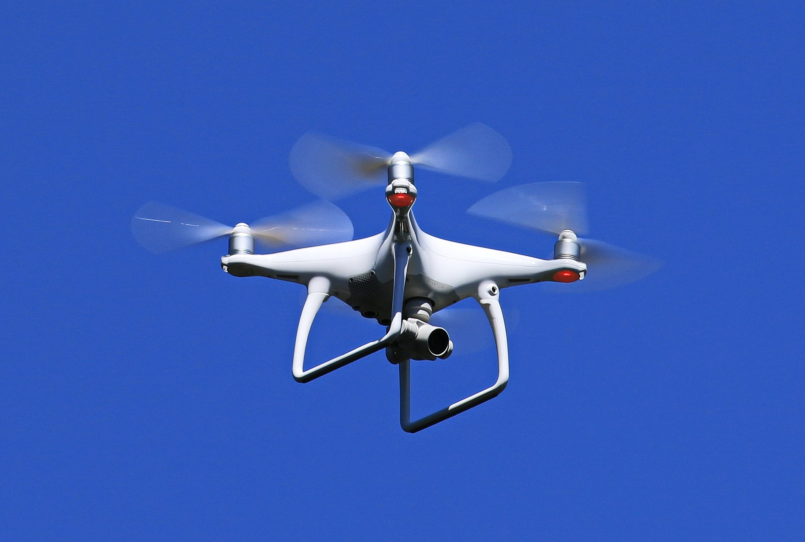
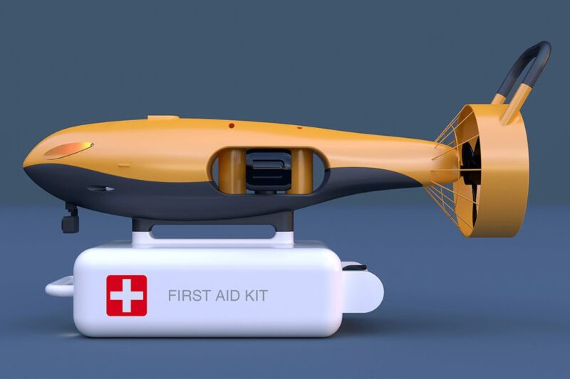
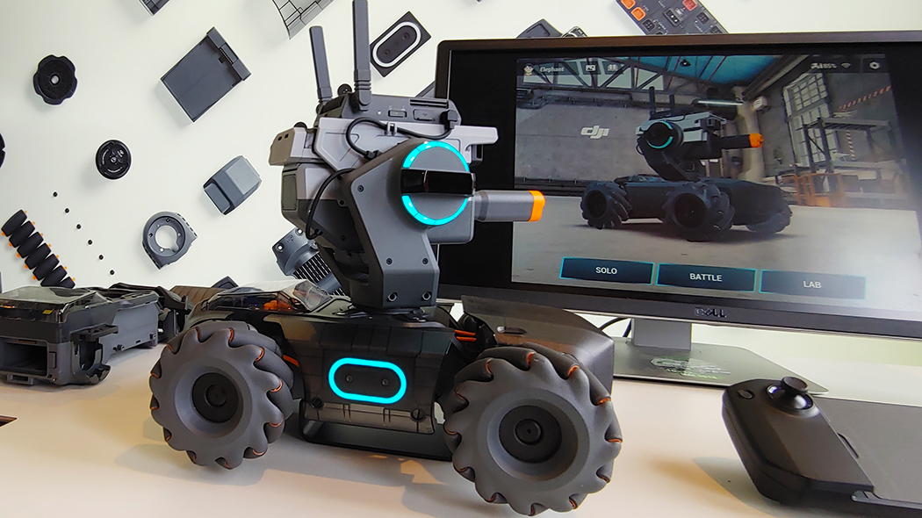
Définition
Composition
Types

Slide 4
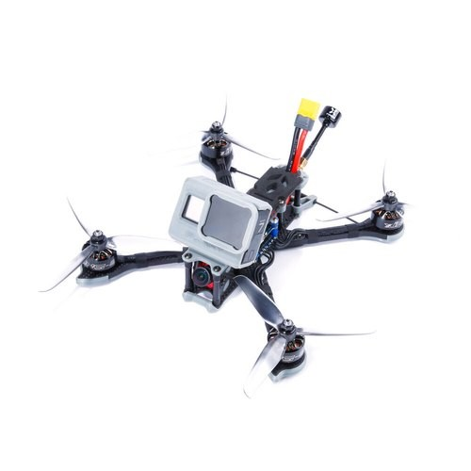

Slide 5
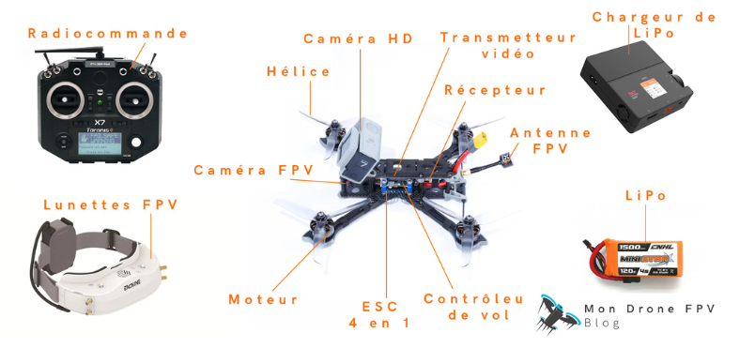

Slide 6
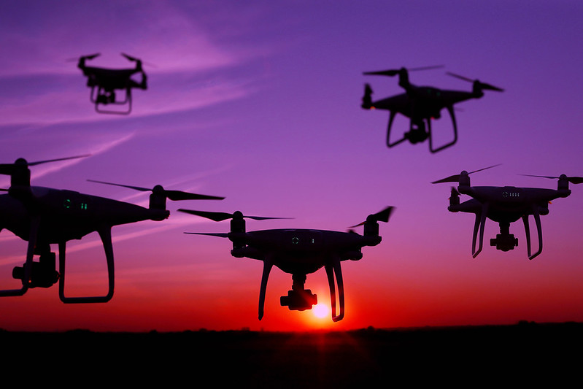
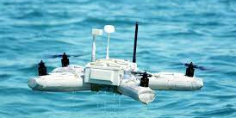
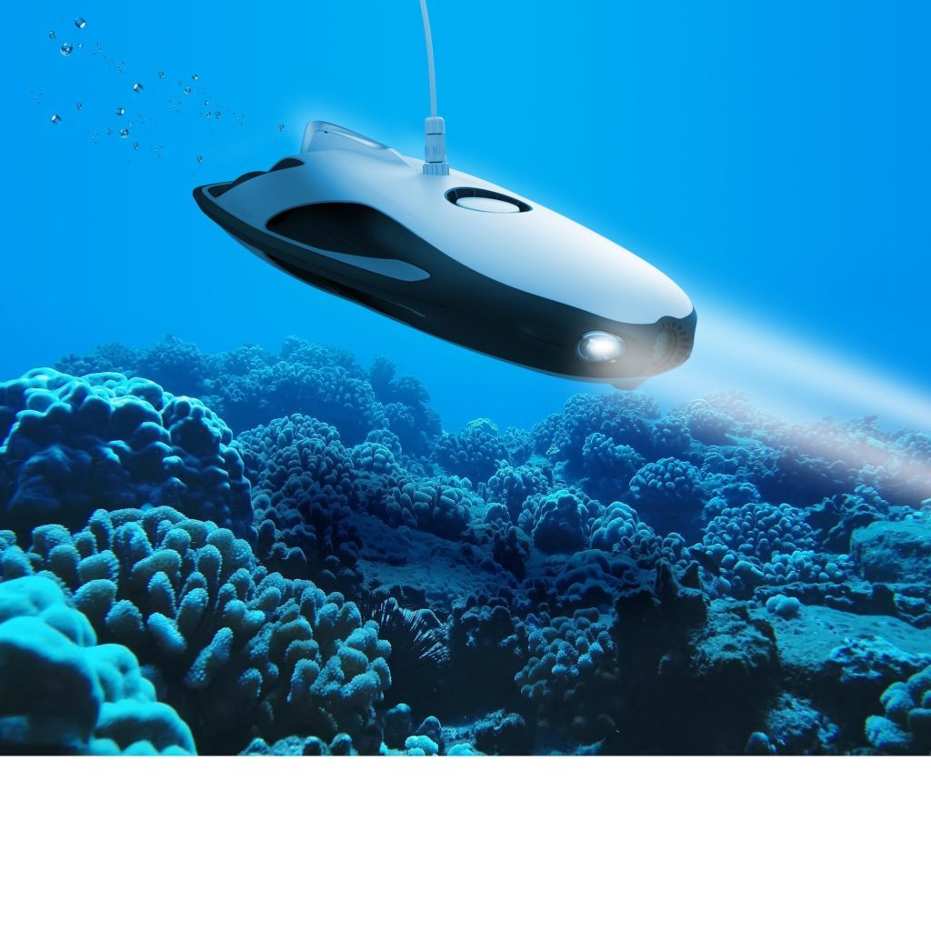
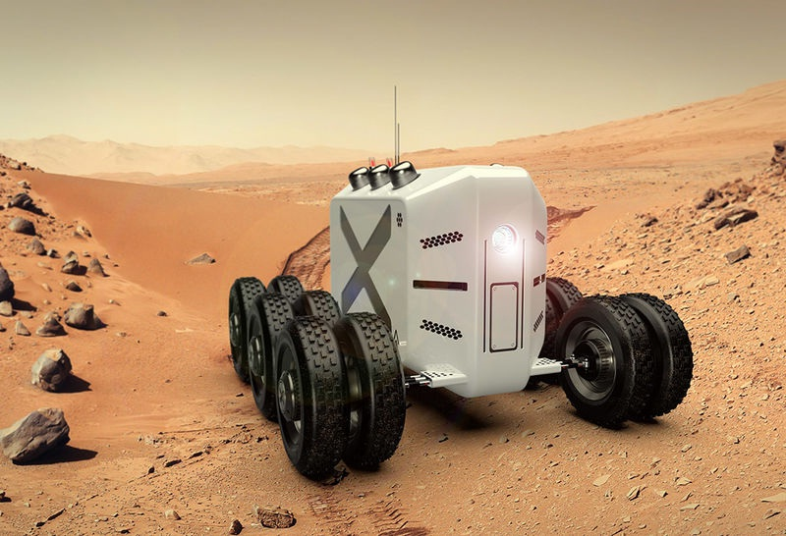
Aérien
Marin
Terrestre
Cette photo par Auteur inconnu est soumis à la licence CC BY
Cette photo par Auteur inconnu est soumis à la licence CC BY-NC-ND

Slide 7
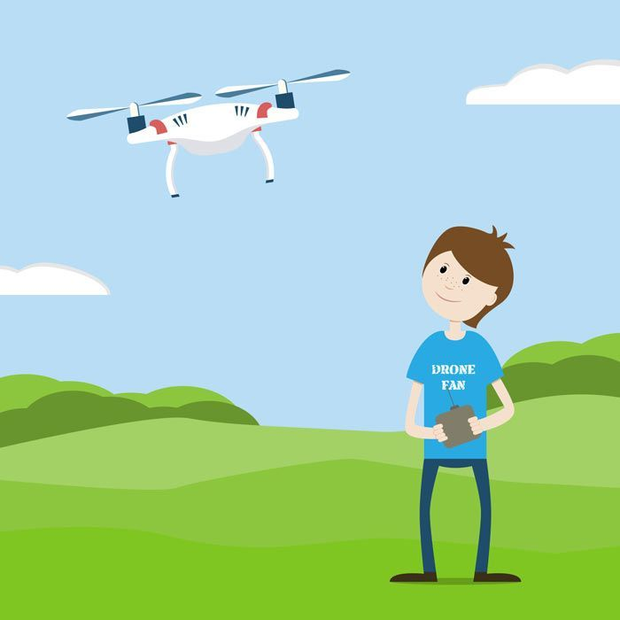
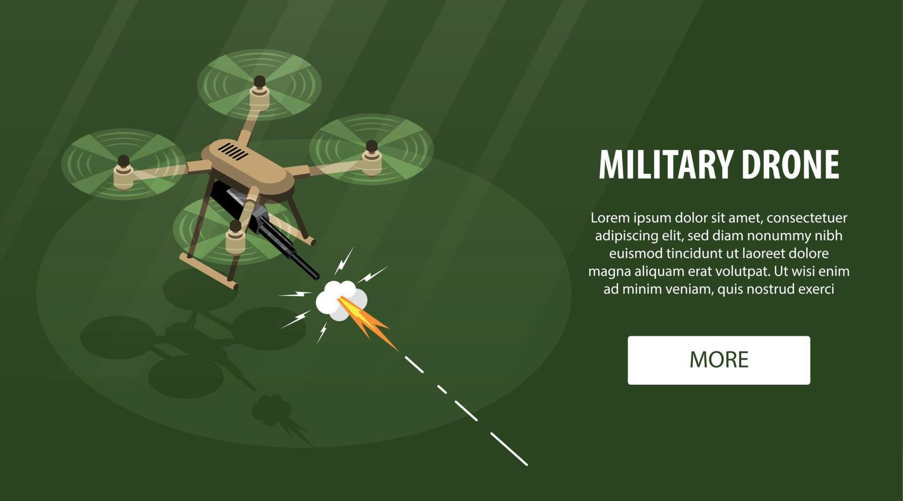
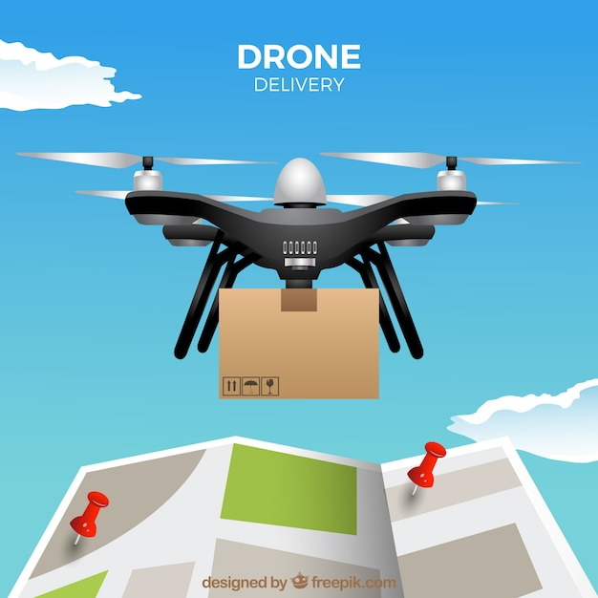
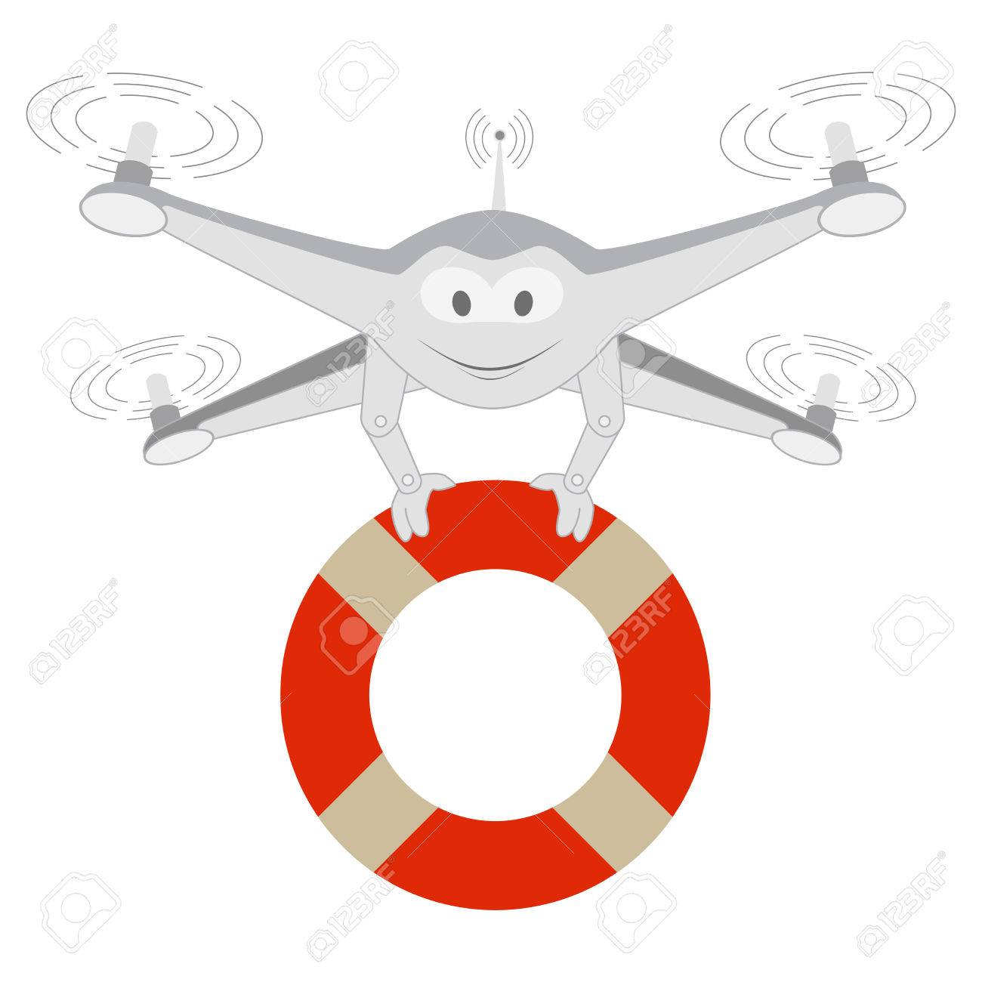
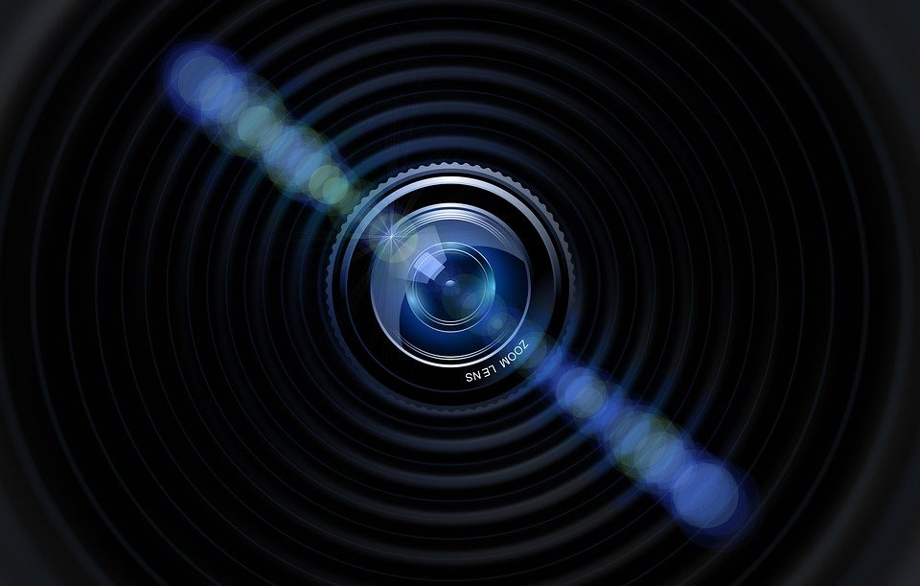
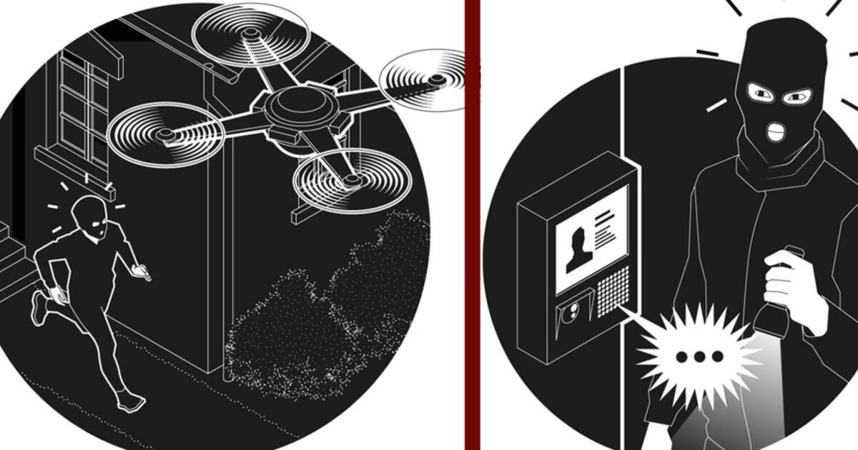
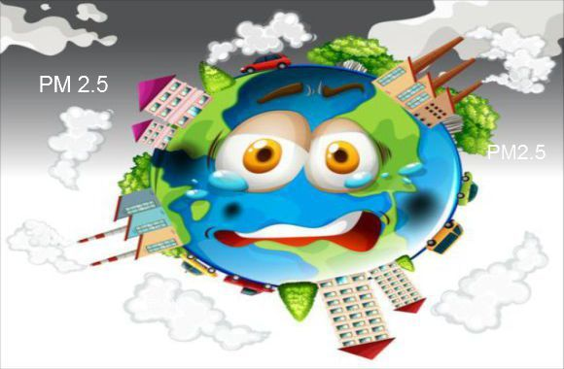
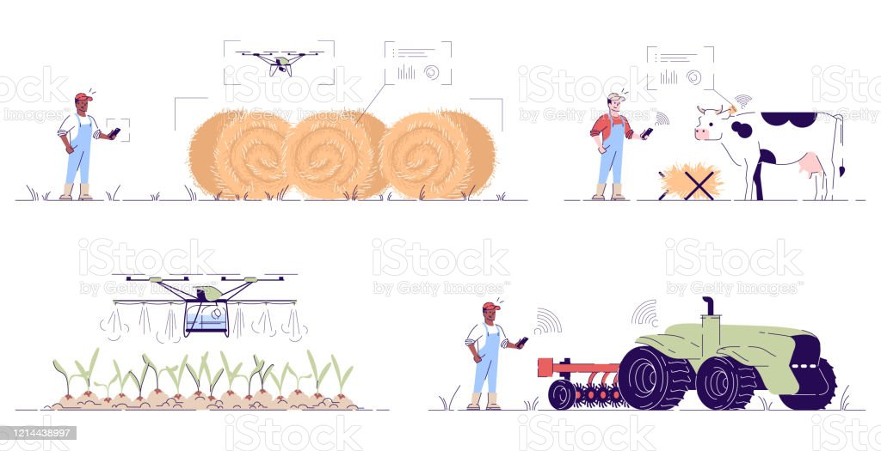
Les drones pour :

Slide 8
AVANTAGES
INCONVÉNIENTS
Rapidité de déploiement
Autonomie/télépiloté à distance
Capacité de couvrir une grande distance
Sécurité du personnel
Image prise en temps réel
Exposition aux MALWARES
Infractions
Accidents
Mauvaise utilisation
Augmentation criminalité
Trop de drone tue le drone

Slide 9
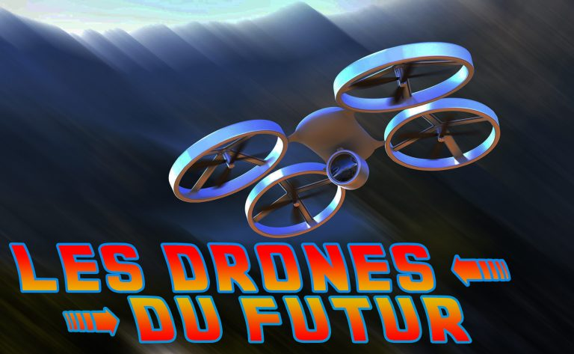


Slide 10
REMERCIEMENTS
Merci
pour
Votre écoute et votre attention
Avez-vous des questions?
Réalisé par Catherine, Katia, Jehssy

